Slide 1
Muğla Sıtkı Koçman Üniversitesi
Köyceğiz Sağlık Hizmetleri MYO
Tıbbi Hizmetler ve Teknikler Bölümü / Tıbbi Laboratuvar Teknikleri Programı
Temmuz 2020

Slide 2
Genel Bilgiler
Tıbbi Laboratuvar Teknikleri Programı, Köyceğiz Sağlık Hizmetleri Meslek Yüksekokulu bünyesinde, 2018-2019 öğretim yılında 39 öğrencinin kayıt yaptırması ile eğitim-öğretim hayatına başlamıştır.
Yüksekokulumuzda, 4’ü Tıbbi Laboratuvar Teknikler programında olmak üzere toplamda 9 Akademik Personel, 6 İdari Personel, 1 Geçici Personel ve 1 Sürekli İşçi olmak üzere 17 personel ile hizmet vermektedir.
Yüksekokulumuz 844,24 m² kapalı alana sahip 4 adet derslik, 100 kişilik toplantı salonu, 9 adet idari büro ve 90 m² Tıbbi Laboratuvardan oluşmaktadır.

Slide 3
Genel Bilgiler
Tıbbi Laboratuvar Programında eğitim-öğretim faaliyetleri, teorik ve laboratuvarlarda uygulamalı olarak gerçekleştirilmektedir.
Meslek Yüksekokulumuz Tıbbi Laboratuvar Teknikleri Programı TYT puan türü ile öğrenci almakta olup eğitim 4 yarıyıldan oluşan 2 akademik yıldır. 40 adet kontenjanla öğrenci alımı yapılmaktadır.

Slide 4
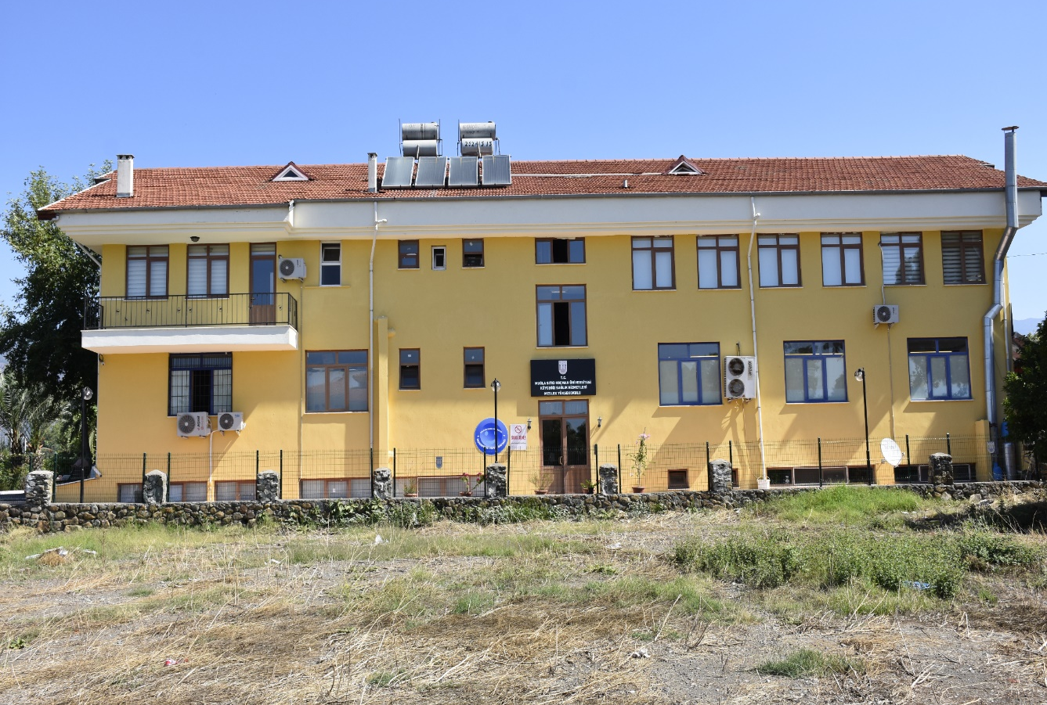
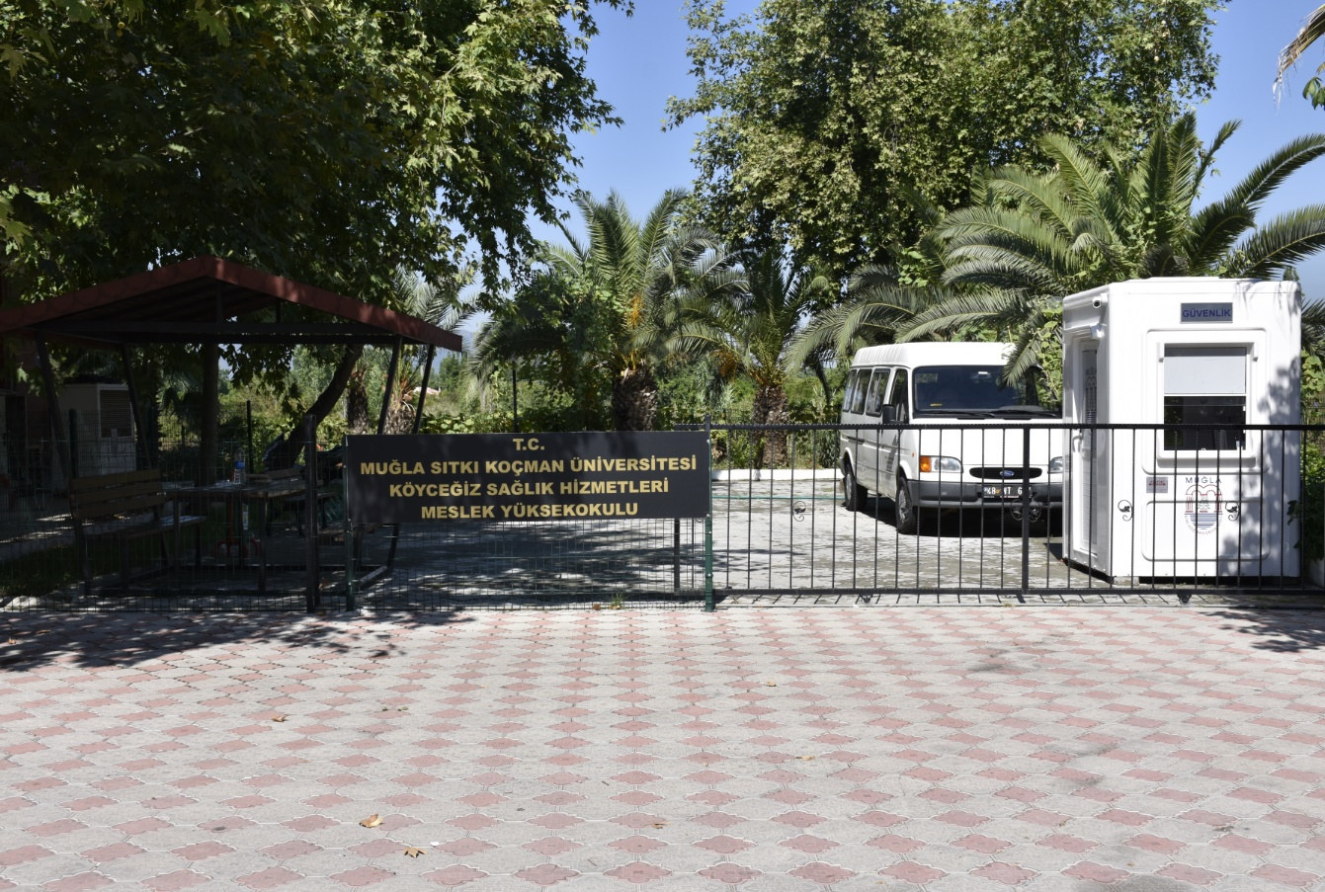
Köyceğiz Sağlık Hizmetleri Meslek Yüksekokulu
Tıbbi Laboratuvar Teknikleri Programı

Slide 5
Bölümün Amacı
Bölümün amacı, Tıbbi laboratuvar hizmetleri alanında evrensel bilim ve eğitimi temel alan, kuramsal bilgi birikimini pratikle birleştirebilen, teşhise yönelik gereksinimi olan verilere ilişkin (Patoloji, Biyokimya, Mikrobiyoloji-Parazitoloji ve vb.) yöntemleri kullanabilen, bulguları elde edebilen, düzenleyen, amaca uygun paylaşım ve kullanıma sunabilen özelliklere sahip, tıp ve sağlık sektöründe işletme yapısı ve organizasyonu sistematiğinde tıbbi laboratuvar hizmetleri veren kurumlarda görev alabilecek nitelikte meslek elemanları yetiştirmektedir.

Slide 6
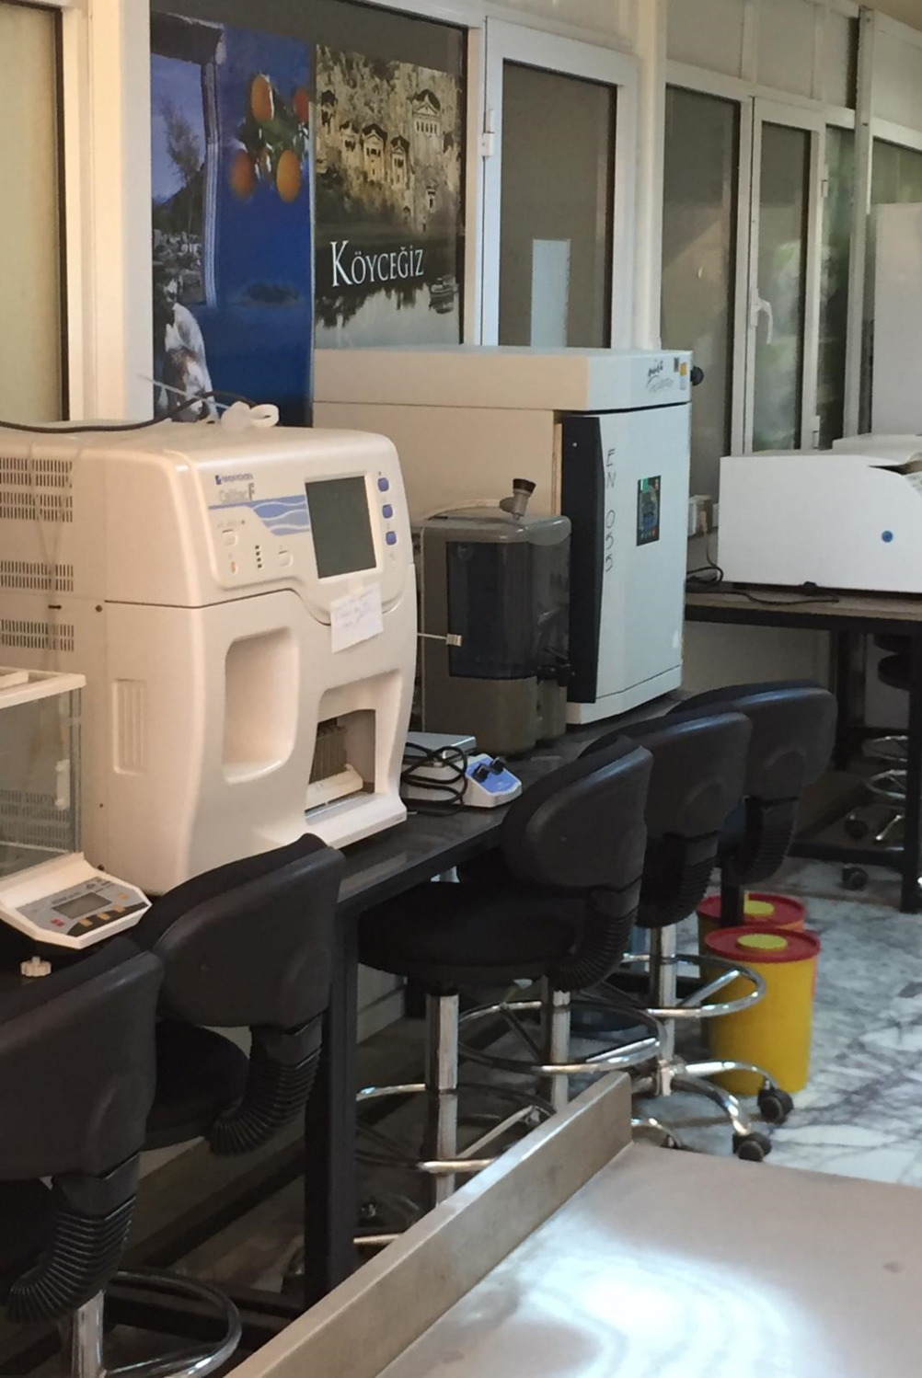
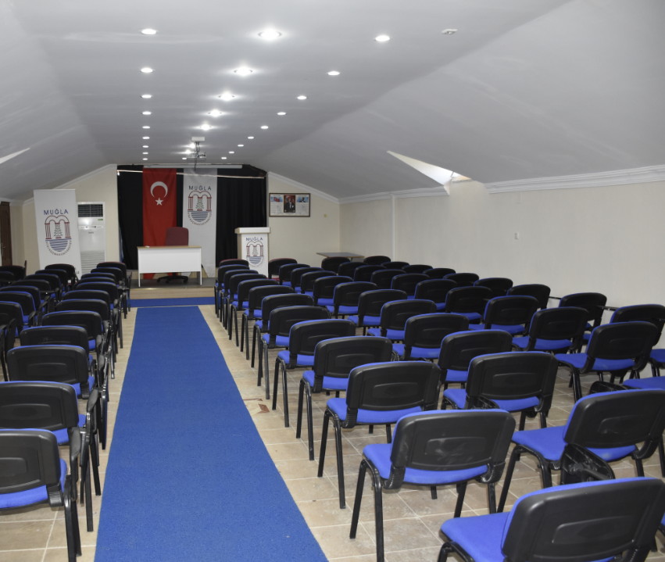
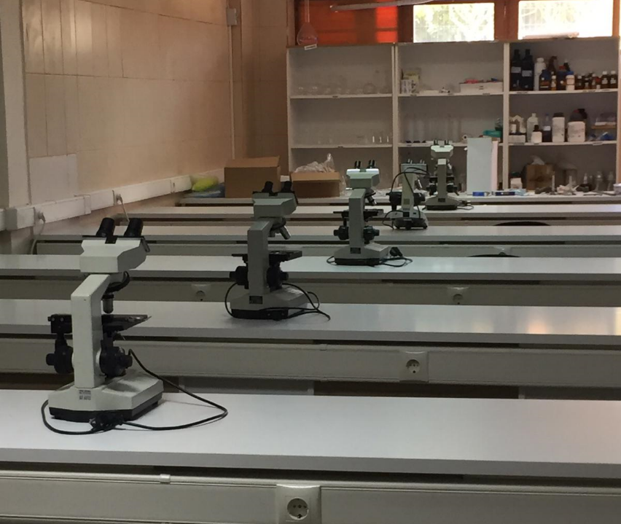
Tıbbi Laboratuvar Teknikleri Programı

Slide 7
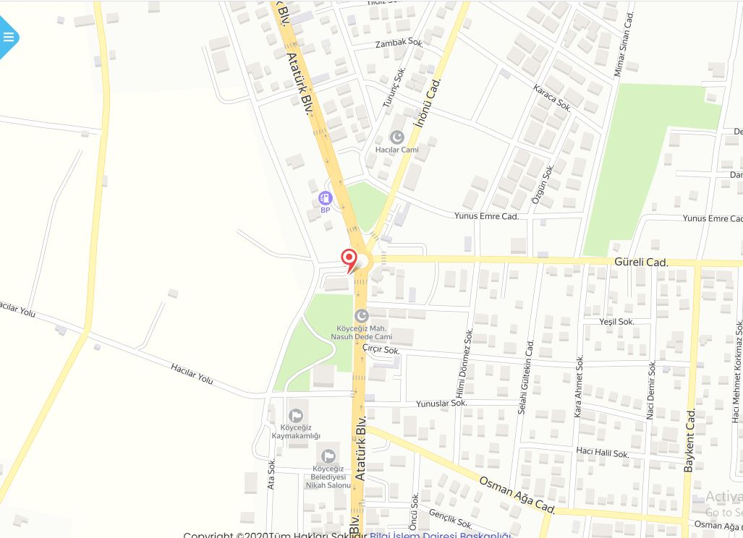

Slide 8
Bölümün Ders İçeriği
Tıbbi Laboratuvar Teknikleri Programı 1. Yıl Ders Müfredatı
DERSİN KODU |  | SINIF | Y.Y. | DERSİN ADI | TÜRÜ
TDB | 1801 | 1 | 1 | TÜRK DİLİ I | Z
ATB | 1801 | 1 | 1 | ATATÜRK İLKE. Ve İNK. TARİHİ I | Z
YDB | 1801 | 1 | 1 | İNGİLİZCE I | Z
SGP | 1807 | 1 | 1 | ANATOMİ | Z
SGP | 1815 | 1 | 1 | FİZYOLOJİ | Z
BİP | 1801 | 1 | 1 | BİLGİ VE İLETİŞİM TEKNOLOJİSİ I | Z
TLT | 1001 | 1 | 1 | LABORATUVAR ALETLERİ | Z
TLT | 1003 | 1 | 1 | KİMYA | Z
TLT | 1005 | 1 | 1 | GENEL BİYOLOJİ | Z
RTV | 1801 | 1 | 1 | * İLETİŞİM | S
TLT | 1501 | 1 | 1 | * MESLEK ETİĞİ | S
SGP | 1803 | 1 | 1 | * ÇEVRE KORUMA | S
TLT | 1503 | 1 | 1 | * LABORATUVARDA GÜVENLİK | S
TLT | 1505 | 1 | 1 | * TIBBİ LAB. ORGANİZASYONU | S
TLT | 1507 | 1 | 1 | * TIBBİ ATIKLAR | S
DERSİN KODU |  | SINIF | Y.Y. | DERSİN ADI | TÜRÜ
TDB | 1802 | 1 | 2 | TÜRK DİLİ II | Z
ATB | 1802 | 1 | 2 | ATATÜRK İLKE. ve İNK. TARİHİ II | Z
YDB | 1802 | 1 | 2 | İNGİLİZCE II | Z
TLT | 1002 | 1 | 2 | GENEL BİYOKİMYA I | Z
TLT | 1004 | 1 | 2 | GENEL MİKROBİYOLOJİ I | Z
TLT | 1006 | 1 | 2 | TIBBİ BİYOLOJİ ve GENETİK | Z
BİP | 1802 | 1 | 2 | BİLGİ VE İLETİŞİM TEKNOLOJİSİ II | Z
TLT | 1498 | 1 | 2 | MESLEK STAJI I (30 İŞGÜNÜ) | Z
TLT | 1502 | 1 | 2 | * LABORATUVAR KAZALARI ve İLKYARDIM | S
TLT | 1504 | 1 | 2 | * SAĞLIK HİZ. PAKET PROGRAMLAR | S
BİP | 1814 | 1 | 2 | * WEB SAYFASI TASARIMI | S
İŞY | 1812 | 1 | 2 | * ARAŞTIRMA YÖNTEM VE TEKNİKLERİ | S
TLT | 1506 | 1 | 2 | * HASTANE ENFEKSİYONLARI | S
TLT | 1508 | 1 | 2 | *TOKSİKOLOJİ | S

Slide 9
Bölümün Ders İçeriği
Tıbbi Laboratuvar Teknikleri Programı 2. Yıl Ders Müfredatı
DERSİN KODU |  | SINIF | Y.Y. | DERSİN ADI | TÜRÜ
TLT | 2001 | 2 | 3 | GENEL MİKROBİYOLOJİ II | Z
TLT | 2003 | 2 | 3 | GENEL BİYOKİMYA II | Z
TLT | 2005 | 2 | 3 | TEMEL LABORATUVAR UYGULAMALARI I | Z
TLT | 2007 | 2 | 3 | PATOLOJİ | Z
TLT | 2501 | 2 | 3 | ** HEMATOLOJİ | S
TLT | 2503 | 2 | 3 | ** İMMÜNOLOJİK YÖNTEMLER | S
SGP | 2807 | 2 | 3 | ** DAVRANIŞ BİLİMLERİ | S
SGP | 2805 | 2 | 3 | ** HALK SAĞLIĞI | S
TLT | 2505 | 2 | 3 | ** BİYOKİMYADA ÖZEL TETKİKLER | S
TLT | 2507 | 2 | 3 | ** FARMAKOLOJİ | S
TLT | 2515 | 2 | 3 | ** BESLENME İLKELERİ | S
TLT | 2511 | 2 | 3 | ** MOLEKÜLER BİYOLOJİK YÖNTEMLER | S
TLT | 2513 | 2 | 3 | ** BİYOMEDİKAL TEKNOLOJİ | S
TLT | 2509 | 2 | 3 | ** MESLEKİ YABANCI DİL I | S
DERSİN KODU |  | SINIF | Y.Y. | DERSİN ADI | TÜRÜ
TLT | 2002 | 2 | 4 | KLİNİK MİKROBİYOLOJİ | Z
TLT | 2004 | 2 | 4 | KLİNİK BİYOKİMYA | Z
TLT | 2006 | 2 | 4 | TEMEL LABORATUVAR UYGULAMALARI II | Z
TLT | 2008 | 2 | 4 | PARAZİTOLOJİ | Z
TLT | 2498 | 2 | 4 | MESLEK STAJI II (30 İŞGÜNÜ) | Z
TLT | 2502 | 2 | 4 | * HORMON BİYOKİMYASI | S
TLT | 2504 | 2 | 4 | * BULAŞICI HAST. ve EPİDEMİYOLOJİ | S
TLT | 2506 | 2 | 4 | * HİSTOLOJİ- EMBRİYOLOJİ | S
SGP | 2806 | 2 | 4 | * TIBBİ TERMİNOLOJİ | S
TLT | 2508 | 2 | 4 | * SAĞLIK EĞİTİMİ | S
TLT | 2510 | 2 | 4 | * MESLEKİ YABANCI DİL II | S

Slide 10
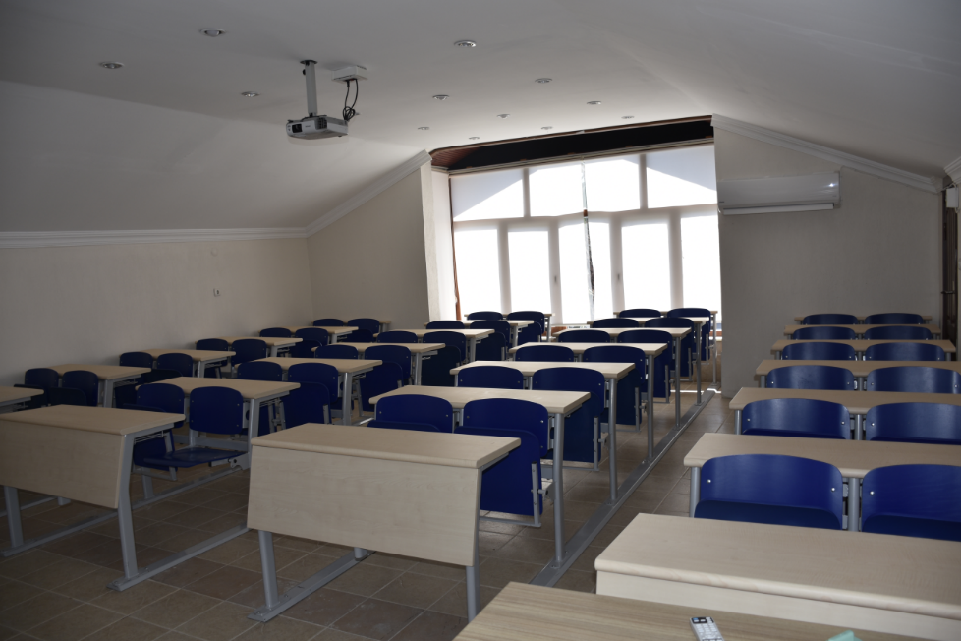
Bölümün Ders İçeriği
Tıbbi Laboratuvar teknikleri programında öğrenci, toplam dört yarıyılda asgari 120 AKTS kredisini sağlaması gerekmektedir. Mezun durumunda olabilmesi için genel not ortalamasının 4,00 üzerinden en az 2,00 olması gerekmektedir.

Slide 11
Önceki Öğrenimin Tanınması
Üniversiteye ilk defa kayıt yaptıran öğrenciler, eğitim-öğretim yılının ilk haftası içinde başvurmaları halinde; daha önceki yükseköğretim bölüm/programlarında başardıkları derslerin kredileri ve bu derslerden aldıkları başarı notları ilgili yönetim kurulu kararı ile kayıt yaptırdıkları bölüm ve programa aktarılır.
Tanınan ve başarı notları aktarılan eğitim-öğretim programındaki derslerin toplam kredisi ve öğrencinin kaydolduğu programın eğitim-öğretim programındaki yarıyıl kredileri dikkate alınarak bu derslerin karşılık geldiği yarıyıl sayısı hesaplanır. Azami öğrenim süresinden düşülerek, öğrencinin intibak ettirileceği yarıyıl ilgili yönetim kurulu kararı ile belirlenir.

Slide 12
Mezunların Nitelikleri
Programı tamamlayan öğrenciler, Sağlık Teknikeri - Tıbbi Laboratuvar Teknikeri unvanı alırlar ve tıbbi laboratuvar teknikleri programından mezun olduğuna dair önlisans diploması verilir.
Mezunlarımız; hastane, sağlık merkezi ve polikliniklerdeki laboratuvarlarda çalışabilirler: Mikrobiyoloji, Klinik biyokimya, Hematoloji, Parazitoloji laboratuvarlarında, Kan bankası ve Tıbbi Biyoloji ve Genetik laboratuvarında çalışabilirler. Ayrıca ilaç endüstrisinin üretim ya da kalite kontrol birimlerinde, Tıp alanında hastanelerin, üniversite araştırma laboratuvarlarında, Özel tıbbi laboratuvarlarda, Tıbbi laboratuvar malzemesi üreten ya da pazarlayan şirketlerde görev alabilirler.

Slide 13
Dikey Geçiş Olanakları
Programı başarı ile bitirenler ÖSYM tarafından yapılan Dikey Geçiş Sınavında (DGS) başarılı oldukları takdirde; ·
Biyoloji,
Moleküler Biyoloji ve Genetik,
Biyomühendislik,
Biyoteknoloji,
Hemşirelik ve
Sağlık Hizmetleri lisans programlarına dikey geçiş yapabilirler.

Slide 14
Staj Olanakları
Köyceğiz Sağlık Hizmetleri Meslek Yüksekokulu öğrencileri, birinci ve ikinci sınıfın sonunda, otuz’ar (30) olmak üzere toplamda altmış(60) günlük Staj uygulamasıyla teorik olarak öğrendikleri bilgiyi pratik anlamda sahada görebilmektedirler.
Öğrenciler; hastane, sağlık merkezi ve polikliniklerdeki laboratuvarlarda, Mikrobiyoloji, Klinik biyokimya, Hematoloji, Parazitoloji laboratuvarlarında, Kan bankası ve Tıbbi Biyoloji ve Genetik laboratuvarı gibi birçok alanda stajlarını gerçekleştirebilirler.

Slide 15
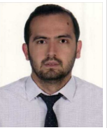
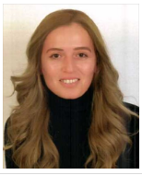
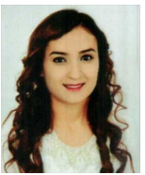
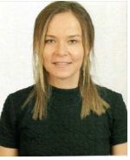
Akademik Personel
Bölüm Başkanı
Öğr. Gör. Dr.
Selçuk KÜÇÜKAYDIN
Öğr. Gör. Dr.
Sultan KÖŞKEROĞLU
Öğr. Gör.
Fatma YILDIZTEKİN
Öğr. Gör.
İlknur TINDAŞ ÇAYLI

Slide 16
İLETİŞİM
Resmi Facebook Adresi: kshmyo Muedutr
Resmi İnstagram Adresi: kshmyomuedutr
http://tht.koycegizsaglik.mu.edu.tr/
İletişim: Muğla Sıtkı Koçman Üniversitesi
48000 Kötekli/Muğla |Tel: + 90 (252) 211-5947

